Slide 1

Vous avez le droit de savoir ce qui ce passe près de chez vous.
Il est de notre devoir de vous en informer.
CambRiolages

Slide 2
Présentation
VANDERCOILDEN Lino,
Premier Inspecteur de Police
Zone Brabant Wallon Est
Conseiller en techno-prévention
QUI SONT Les Conseillers en techno-prévention? :
Membres du personnel policier
Formés/recyclés par l’académie de police
Tables rondes de l’arrondissement S/C Province du Brabant Wallon
Conseils gratuits
Visites à domicile
Ne vend rien / Pas de pub.

Slide 3
Les modes opératoires courants dans notre arrondissement.

Slide 4
Generalités
Avoir conscience d’un risque c’est en partie y remédier…
Qui sont les voleurs ? :
Une bande organisée / itinérante
Toute autre personne (besoin spécifique,…).
Quand opèrent ils ? :
Principalement après le couché du soleil en période hivernale.
De préférence en l’absence de l’occupant (évite le contact)
Dépend du type de voleur.
Remarque : 70% par l’arrière.
Les signes précurseurs…
Visite inattendue, erreur, panne d’essence,….
Présence statique ou va et vient d’un véhicule immatriculé à l’étranger.
Noter les informations utiles et composer le 101.

Slide 5
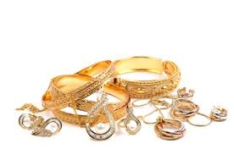





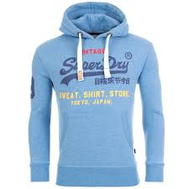
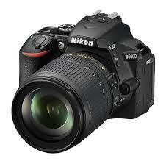



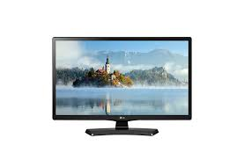


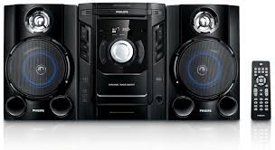
Que cherchent-ils dans votre maison ?
Chambre parentale
Salle de bain
Séjour

Slide 6


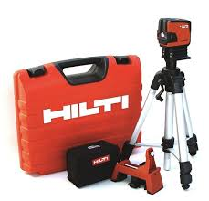
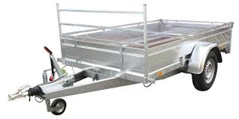
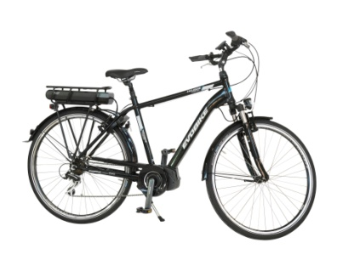
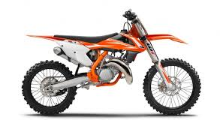

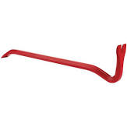
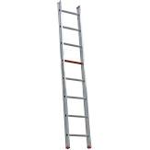
Que cherchent-ils dans votre annexe ou abri de jardin ?
PRO / indépendants
Outils qui facilitent
l’intrusion dans votre
habitation.
*Roues hivers (même montées)

Slide 7
Coup de tournevis / Pied de biche
1

Slide 8
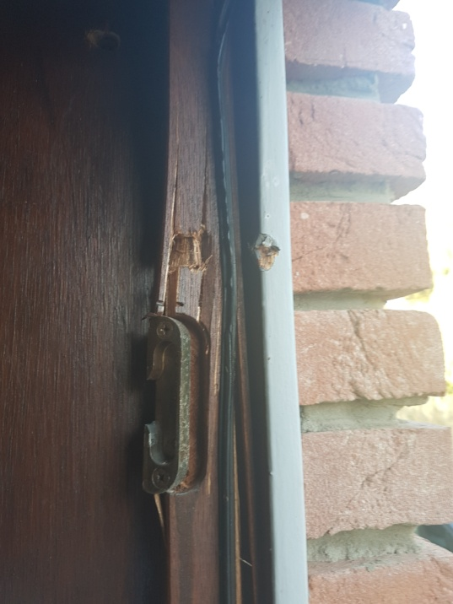
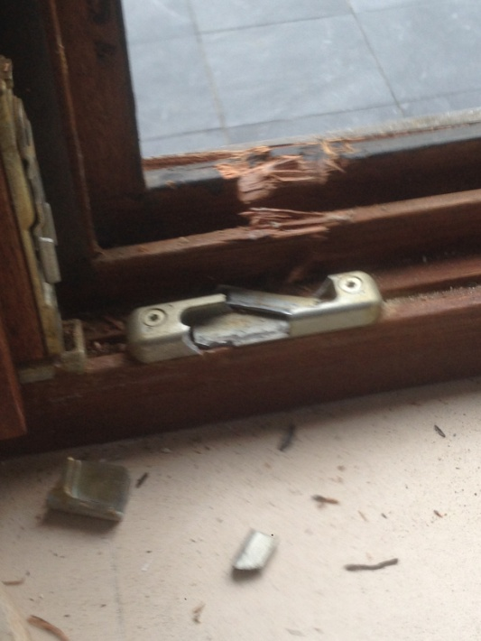
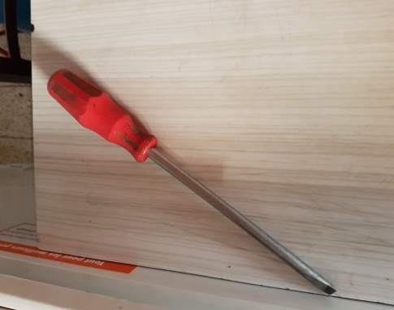
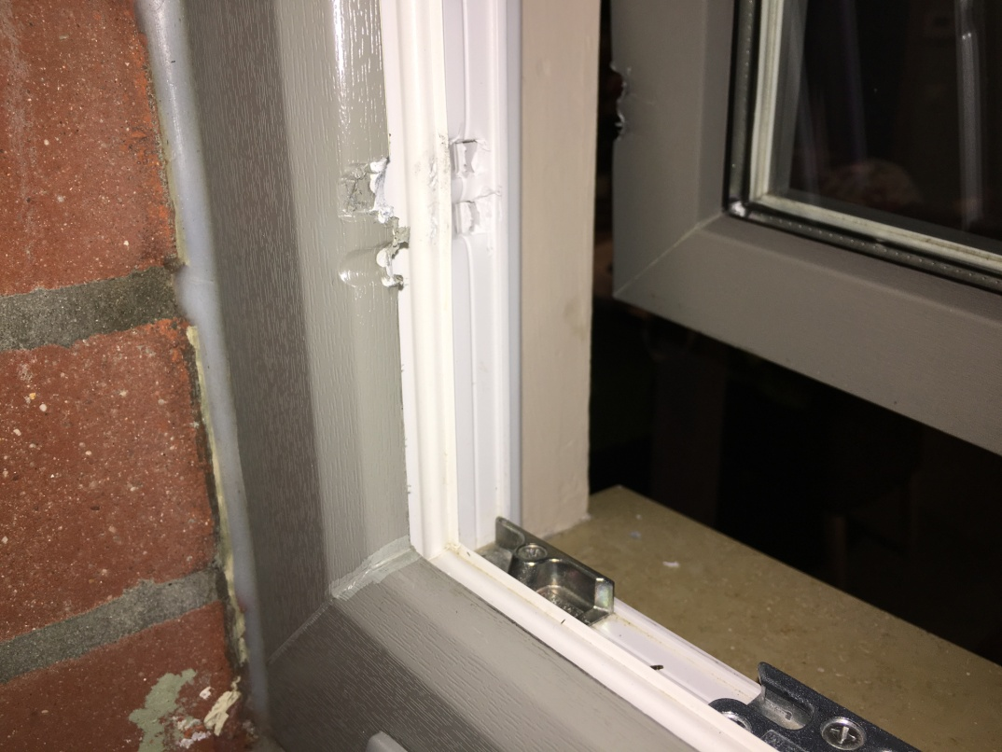
Sur châssis en bois avec
quincaillerie en zamak
ou
Sur châssis neuf avec
quincaillerie de sécurité
Problème
Outil polyvalent
Silencieux rapide et discret
Ne nécessite aucune technique

Slide 9
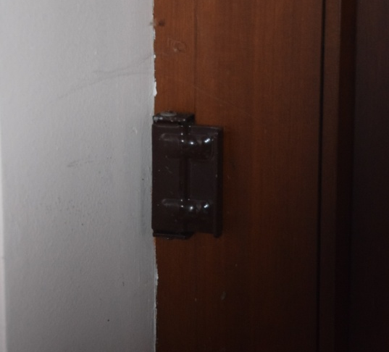
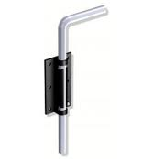
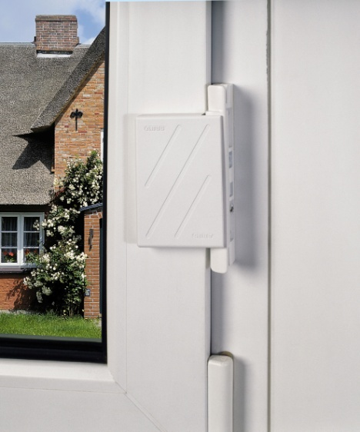
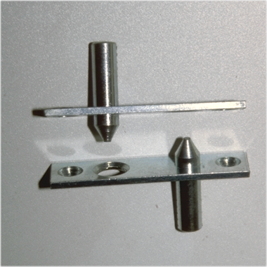
Solution
Verrou de sécurité
Renfort de paumelle,…
…

Slide 10
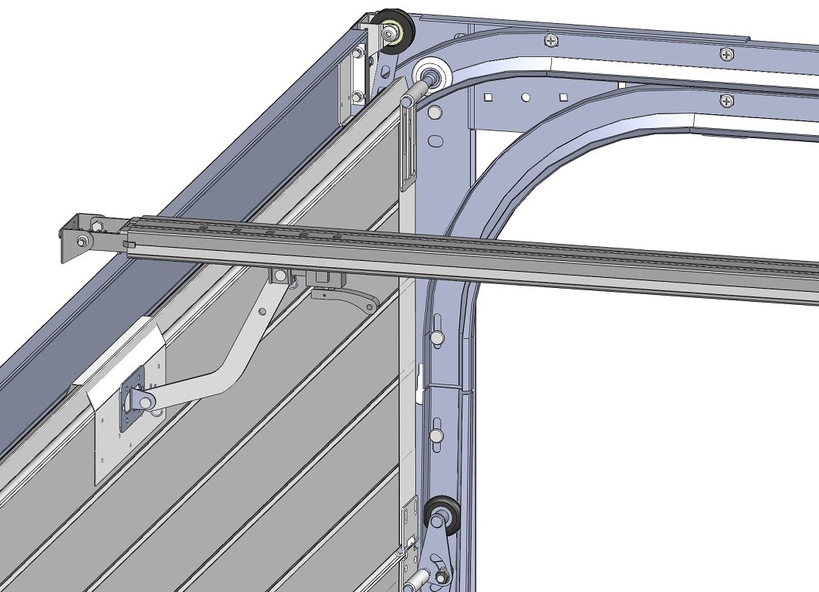
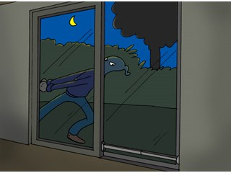
Solution pour vitrages coulissants et portes de garage
Placement d’un profilé en bois ajusté
insertion Fers courbés ou serre-joints

Slide 11
Le bris de cylindre
2

Slide 12
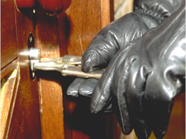
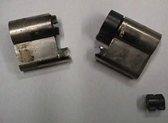
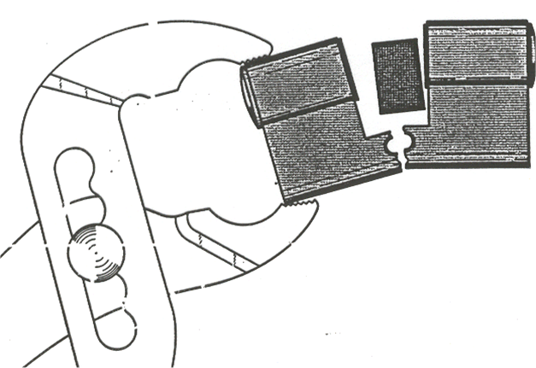
Rapide
Silencieux et discret
Outillage simple
Les opportunités sont nombreuses.

Slide 13
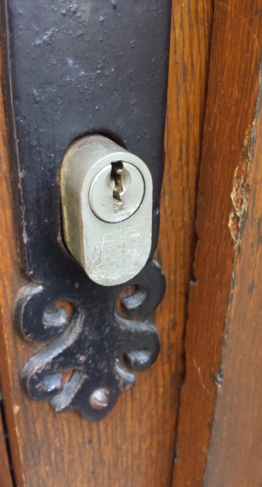
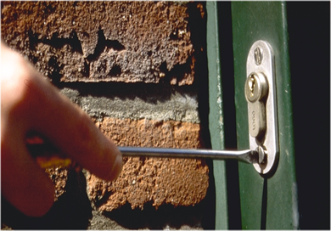
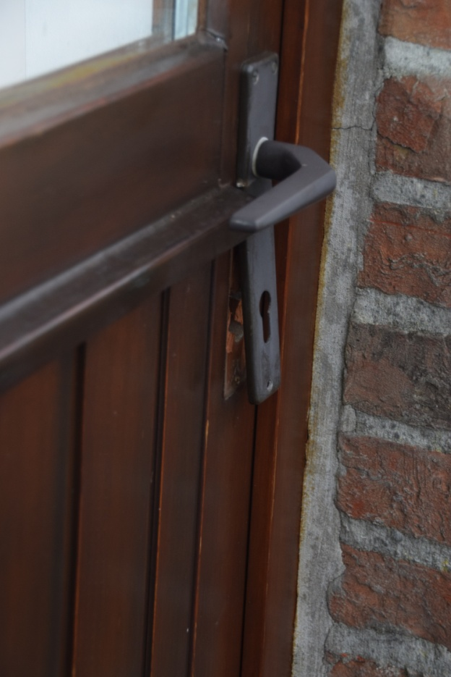
Problème
Le cylindre dépasse
Les vis sont apparentes

Slide 14
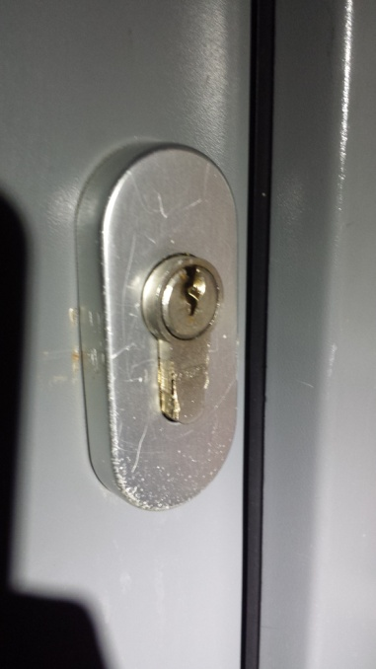
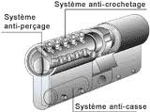
Solution
Rosace de sécurité
Cylindre renforcé ou anti-effraction

Slide 15
Le vol chignole et le Bris de vitre
3

Slide 16
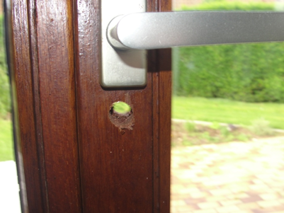
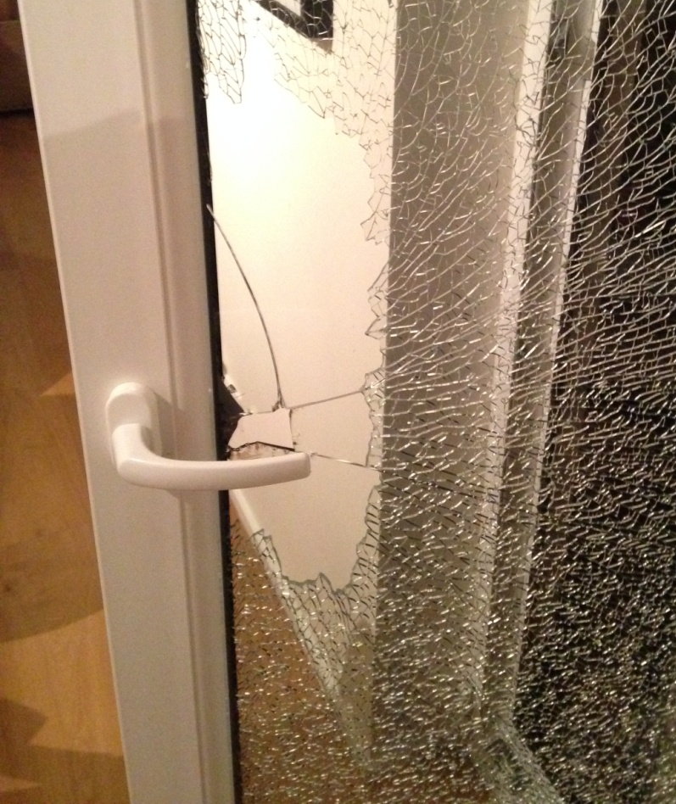
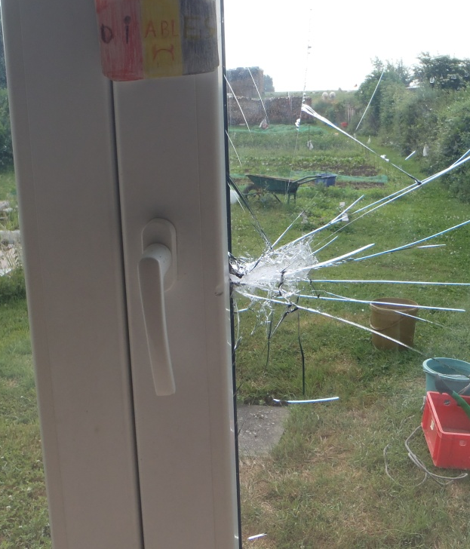
Problème
Pour le vol chignole
Silencieux
Souvent de nuit
Une technique
Particulière.

Slide 17
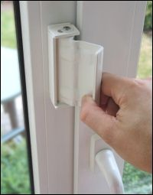
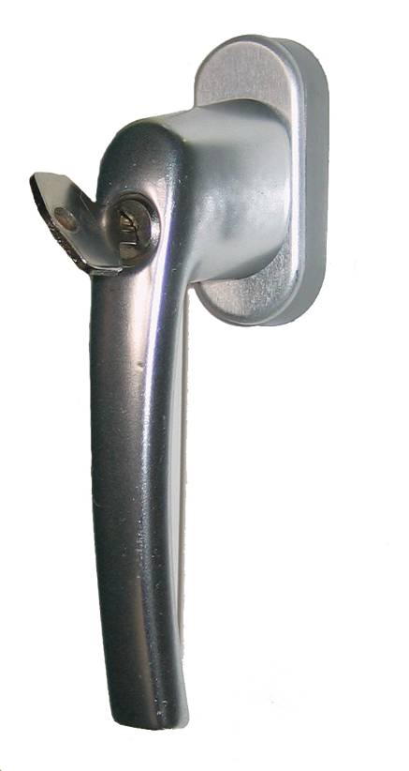
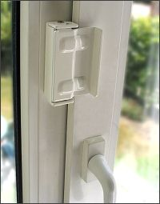
Solution
Poignée à clé.
Verrou de châssis
Vitrage anti-effraction
Volets.

Slide 18
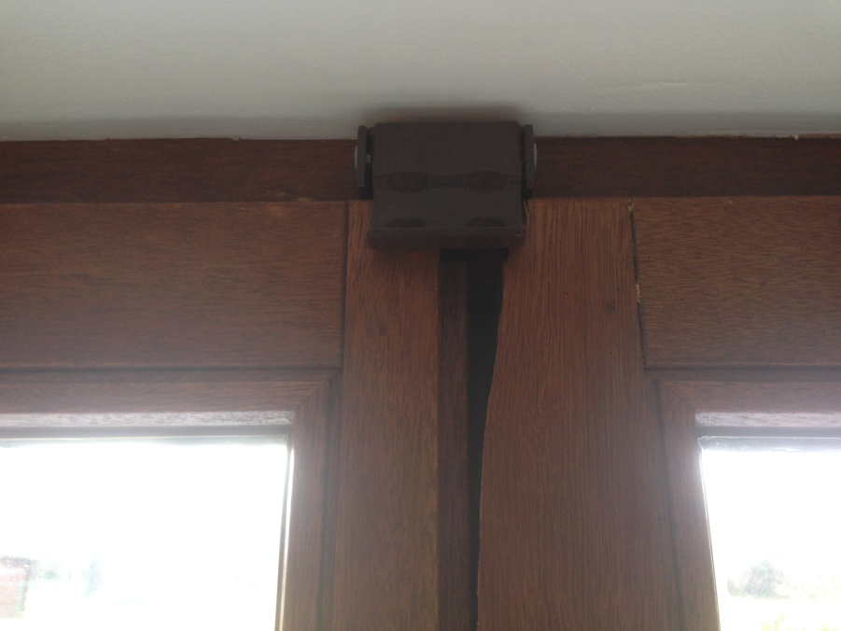
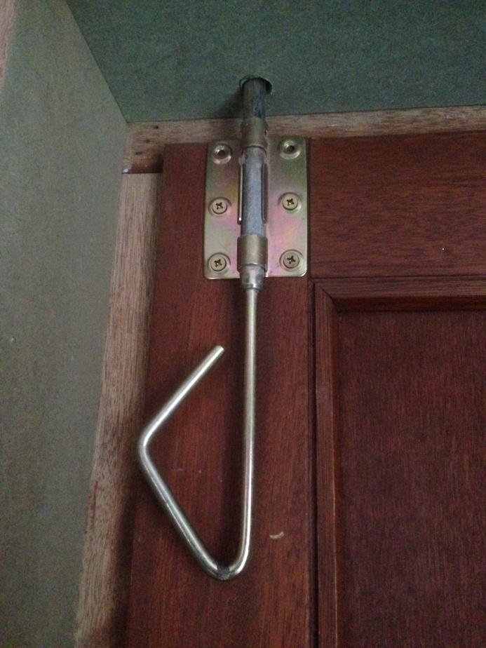
Attention

Slide 19
Que faire lorsque l’on a été victime d’un cambriolage?
Veiller à sa sécurité avant tout
Appel au 101
Eviter de manipuler les objets
Sonder les voisins pour informations utiles
Faire le tour de la propriété (objets abandonnés, sac à main trié par ex…)

Slide 20
Contact:
010.23.95.30
WWW.ZPBWEST.BE

Slide 21
Alarme ou pas ?
utile? Raccordement police / centrale d’alarme (avantages/inconvénients
Clôture ou pas ?
Limite physique de la propriété
Les mesures organisationnelles.
Avant tout!
Merci pour votre attention

